Slide 1
5장 실습 과제 IP, Wireshark 실습 예제 20204062 이인규
SoonChunHyang University

Slide 2
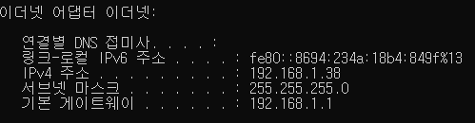

Q1: 본인의 컴퓨터의 IP 주소는?
내부 IP는 220.69.209.221이며,
이더넷 상 IP는 192.168.1.38이다.

Slide 3
Q2: 상위 계층 프로토콜의 값은?
ICMP이다.

Slide 4
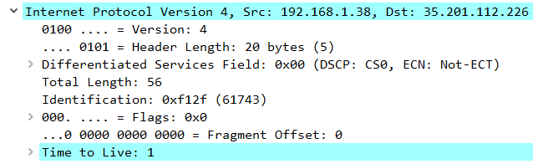
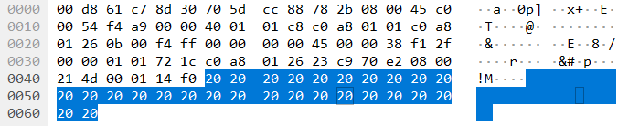
Q3: IP 헤더의 크기는? IP 데이터그램에서 페이로드의 크기는?
Header Length: 20 bytes
파란부분이 페이로드이며,
Total Length – 페이로드
= 36 bytes(페이로드 크기)

Slide 5
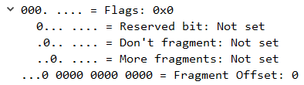
Q4: 이 IP 데이터그램은 단편화 되었는가? 단편화 여부를 어떻게 알 수 있는가?
단편화 여부는 Fragment Offset의 값으로 알 수 있으며, 값이 0이므로 단편화가 되지 않았음을 알 수 있다.
만약 0이 아니라면, 단편화가 이루어진 것이다.

Slide 6
Q5: 본인의 컴퓨터에서 ICMP Echo Request 메시지를 보낼 때마다 변경되는 IP 데이터그램의 필드는 무엇인가?
TTL 값이 바뀌는 것을 알 수 있다.

Slide 7
Q6: 이 메시지들 중에서 고정된 필드와 변경되는 필드를 기술하고, 그 이유를 설명하라.
고정 필드
- 출발지 IP: 출발지는 고정(local)이어야 하므로
- 목적지 IP: 목적지는 고정(gdsc.community)이어야 하므로
변경 필드
- TTL: 목적지로 가는 경로를 확인하기 위함으로

Slide 8
Q7: 식별자 필드(identification field)의 값의 패턴을 설명하라.
ICMP 프로토콜을 통해 request를 요청할 때마다 1씩 증가한다.

Slide 9
Q8: 가장 가까운 라우터(첫번째 홉)의 IP 주소는?
라우터의 기본 게이트웨이 아이피인 192.168.1.1 이다.

Slide 10
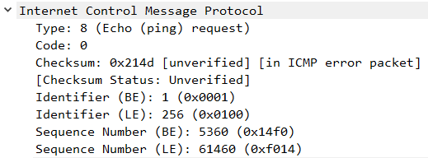
Q9: TTL과 식별자 필드의 값은?
TTL = 1
Sequence Number = 5360

Slide 11
Thank you

